Slide 1

Использование информационно-компьютерных технологий в работе инструктора по ФК

Slide 2
Достоинства ИКТ:
информационная ёмкость
эмоциональная привлекательность
компактность
многофункциональность
доступность
мобильность

Slide 3
Преимущества использования ИКТ в работе инструктора по физической культуре:
1.Составление документов в электронном виде сокращает работу с бумажными носителями информации.
2.Позволяет составлять наглядно-дидактическое сопровождение к занятиям.
3.ИКТ на физкультурных занятиях не цель, не предмет, а средство, активизирующее оздоровительную работу.

Slide 4
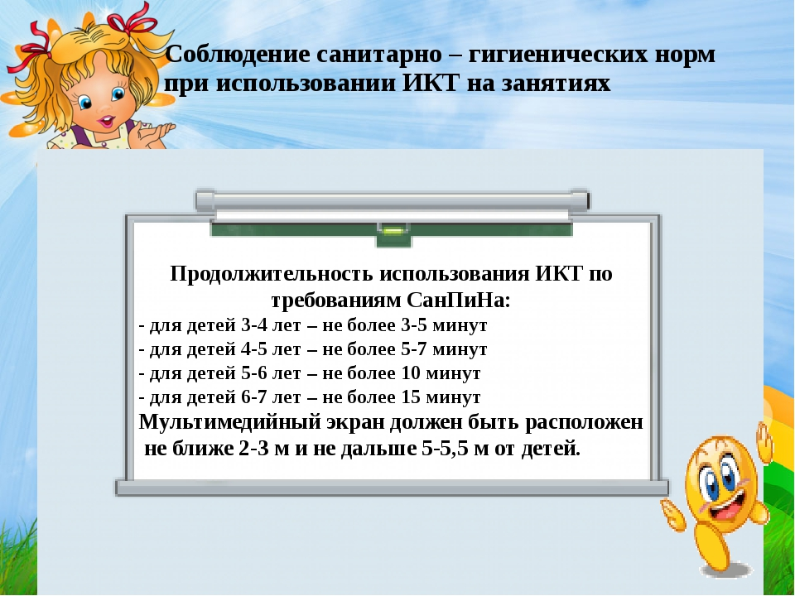

Slide 5
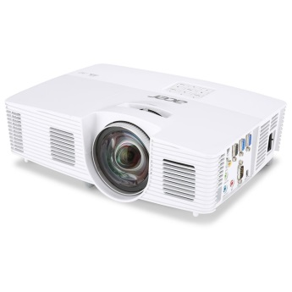
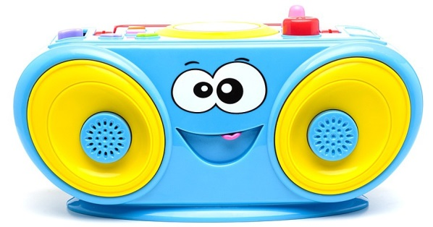
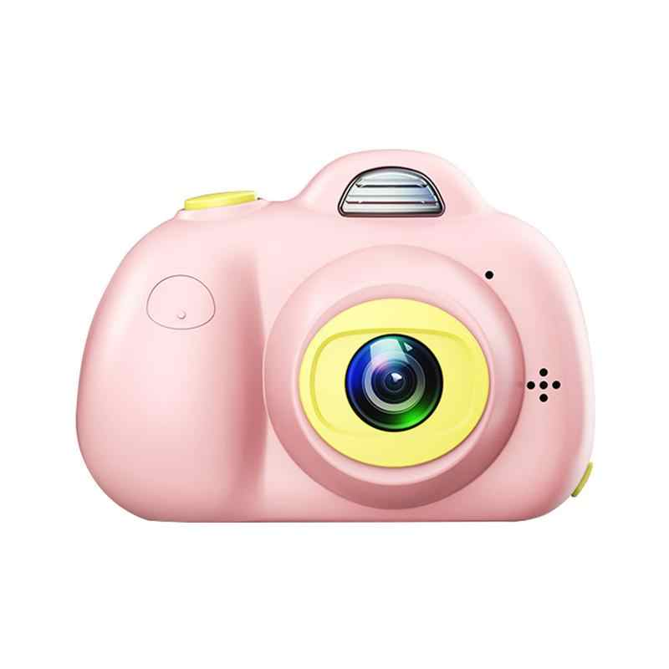

На физкультурных занятиях применяю следующие средства ИКТ:
1.Магнитофон
- ритмичная музыка поднимает настроение, задает такт движения, помогает не выбиваться из заданного темпа
2.Компьютер;
3.Мультимедийный проектор;
4.Фотоаппарат.

Slide 6
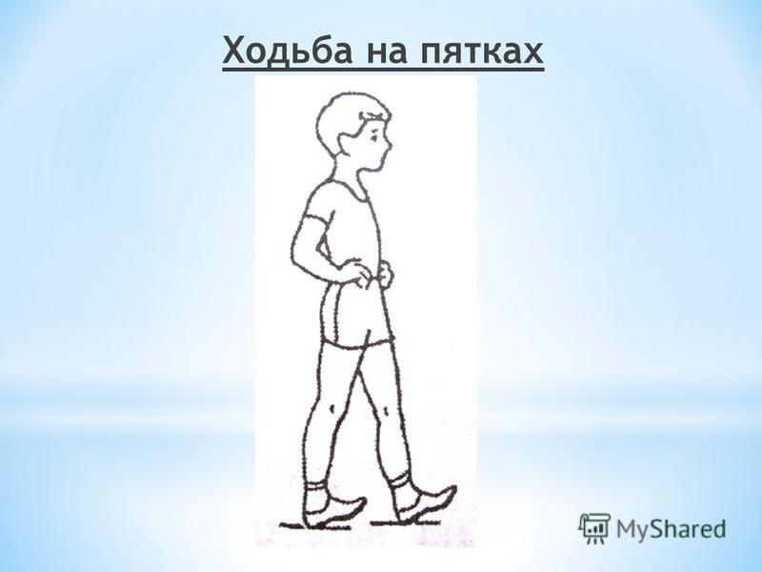

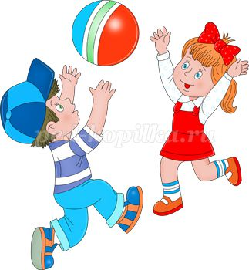
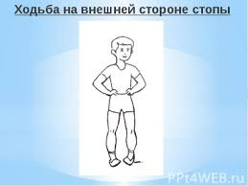
ИКТ на занятиях
Вводная часть
Основная часть
Заключительная часть

Slide 7
Достоинства использования ИКТ в процессе
физкультурно – оздоровительной работы
Повышает мотивацию ребенка к физкультурным занятиям.
Повышает интерес к спортивным мероприятиям, делая
процесс физического воспитания более привлекательным для детей.
Делает процесс физического воспитания более современным,
разнообразным, насыщенным.

Slide 8
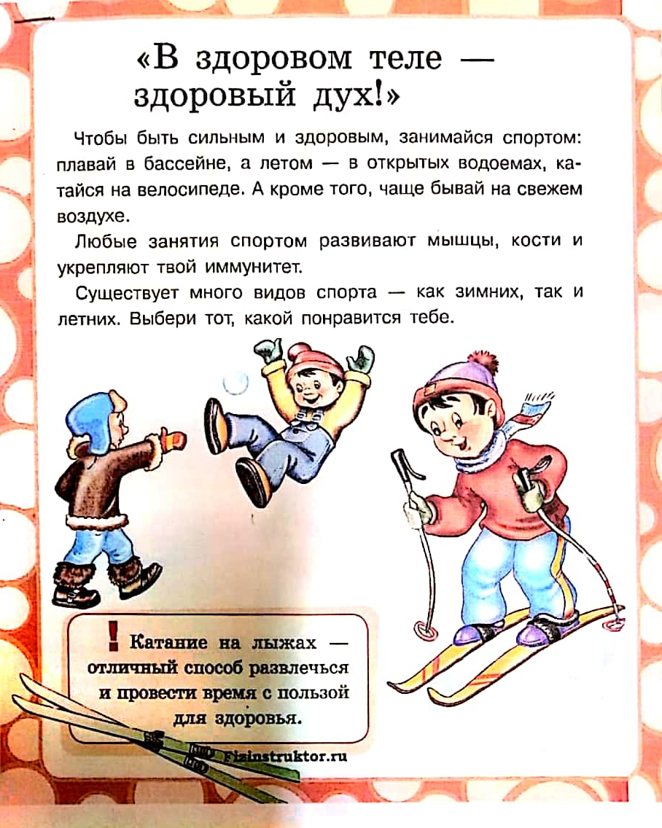

Использование ИКТ в процессе взаимодействия с родителями
1.Консультирование и просвещение на сайте ДОУ;
2.Оформление папок-передвижек и стендов;
3.Выступления на родительских собраниях;

Slide 9


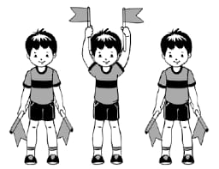
Использование ИКТ в создании различных картотек
-картотека подвижных игр
-картотека считалок
-картотека ОРУ

Slide 10


